Slide 1
Annual Retail Trade Survey—2012
——数据集数据挖掘任务
——郭富坤，韩嘉阳，李亚旭

Slide 2
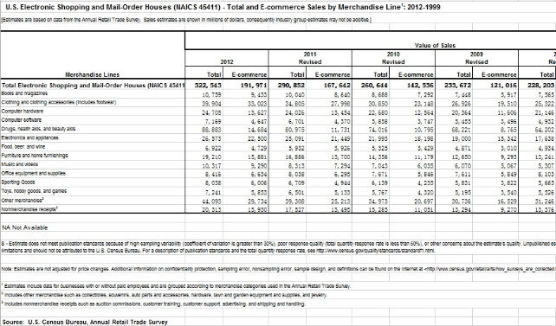
数据集：Annual Retail Trade Survey—2012
数据来源：Data.gov
数据格式：xls
对象：U.S. Electronic Shopping and Mail-Order Houses 美国电子购物和邮购公司
内容：Total and E-commerce Sales by Merchandise Line (1999-2012)
商品分类：Books and magazines； Computer hardware；Computer software
数据完整性：
S：样本抽样变异性较大， 变异系数大于30%。
NA：缺失值 。

Slide 3
数据集：Annual Retail Trade Survey—2012
电子商务（ Electronic Shopping ）发展迅速，比传统邮购（ Mail-Order Shopping）更便捷，可靠
电子购物：通过电子订单发出购物请求,然后通过网络支付,再邮寄到客户的购物
邮购：顾客根据商店的订货单或广告，将所需购买商品的数量和款项用信函汇寄给商店
可研究性（暂）：
关联度发掘：通过找出与总销售额密切相关的条目，为公司的业务结构起参考作用
销售额预测：预测下一年或连续几年的销售额，提前做好业务相关准备：原料供给，
营销渠道，仓库量的控制等。

Slide 4
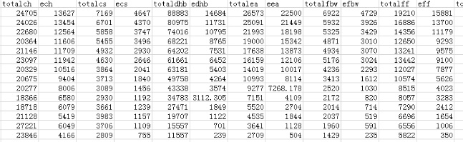
数据集初期处理：整理为基于时间变化的列向量
方便导入matlab进行处理
方便列向量分别合并处理

Slide 5
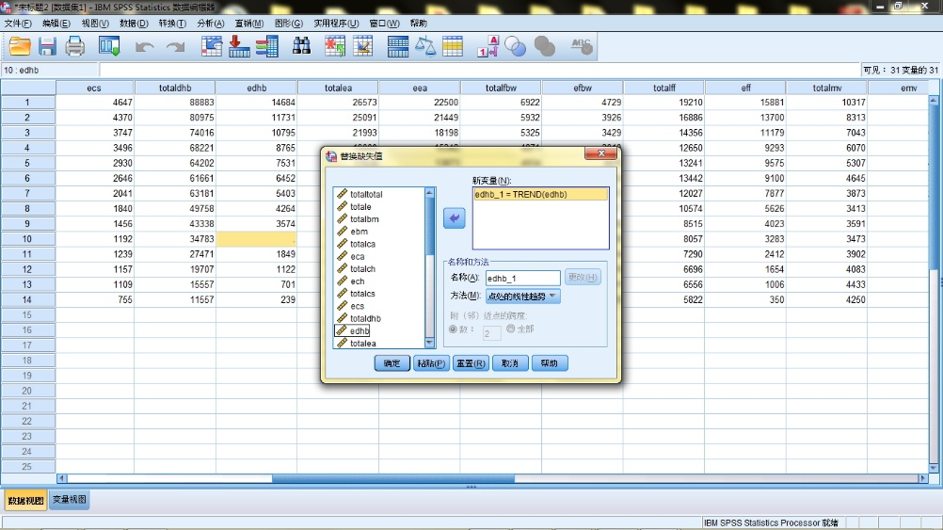
数据集初期处理：缺失值替换
基于SPSS点处的线性趋势插入缺失值
避免matlab识别错误
由于是插入值，不一定十分符合实际情况，需后期验证并寻求更优缺失值估计方法

Slide 6
当前已完成工作：关联度计算
灰色关联度：
灰色关联度分析法是将研究对象及影响因素的因子值视为一条线上的点,与待识别对象及影响因素的因子值所绘制的曲线进行比较,比较它们之间的贴近度,并分别量化,计算出研究对象与待识别对象各影响因素之间的贴近程度的关联度,通过比较各关联度的大小来判断待识别对象对研究对象的影响程度。
灰色相对关联度:研究事物之间，因素之间关联性的一种方法。它是根据食物或因素的时间曲线的相似程度来判断其关联程度的，若两条曲线的形状彼此想死，则关联度越大
灰色绝对相关度按照因素的时间序列曲线的变化势态的接近程度来计算关联度的。对于离散数据列，若两曲线在各时段上曲线斜率相等或相差较小，则2者之间的关联系数大

Slide 7
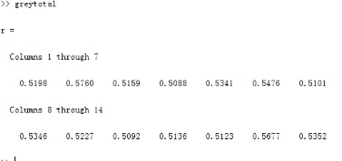
关联度计算
Clothing and clothing accessories (includes footwear)
Other merchandise所占比重最大
Electronics and appliances
Furniture and home furnishings发展趋势最符合整体发展

Slide 8
后期发展
灰度预测：预测接下来几年的销售总额
预测单个分类销售趋势
聚类（？）：一类商品与总销售额的影响，指导公司业务结构（将多个商品捆绑在一个‘篮子’里），提高销售份额
MORE…….

Slide 9
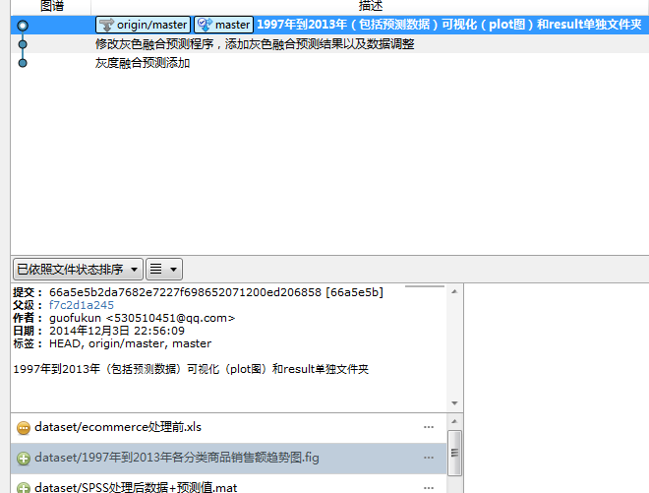
后期工作
灰度融合预测

Slide 10
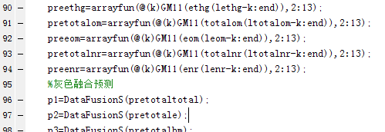
灰度融合预测
程序

Slide 11
灰度融合预测
运行结果：

Slide 12
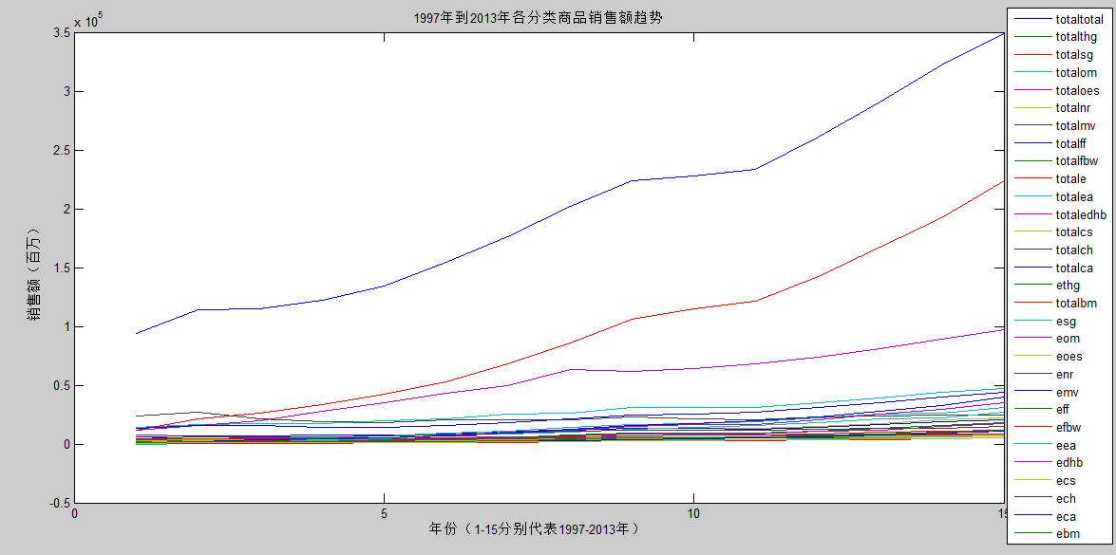
灰度融合预测
可视化

Slide 13
灰度融合预测
结论
未来的消费方式越来越靠近电子购物
Drugs, health aids, and beauty aids分类在未来电子购物中占主要地位

Slide 14
THANKS!!!
THANK YOU FOR WATCHING

